Slide 1
Parallel oýandyryjyly elektrik hereketlendiriji
Meýilnama:
Oýandyryjydaky magnit akymy.
Elektrik maşynynyň sepinde akýan tok.
Elektrik duruzmanyň kadalarynyň deňeşdirmesi.

Slide 2
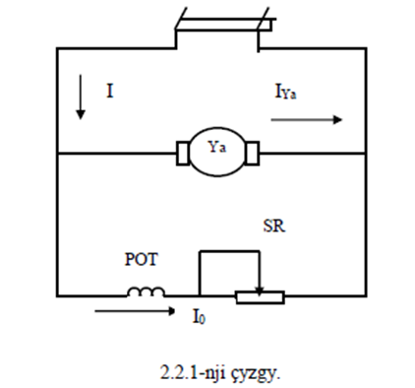

Slide 3
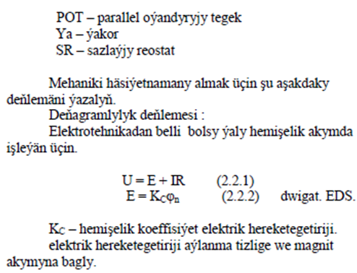

Slide 4
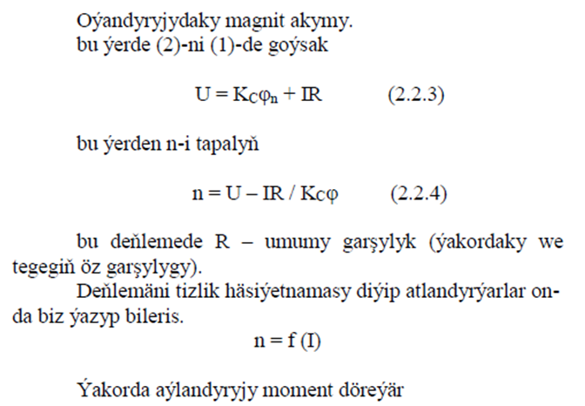

Slide 5
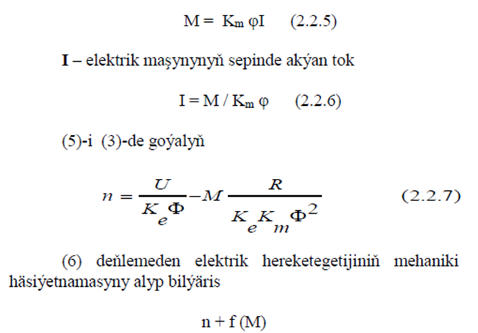

Slide 6
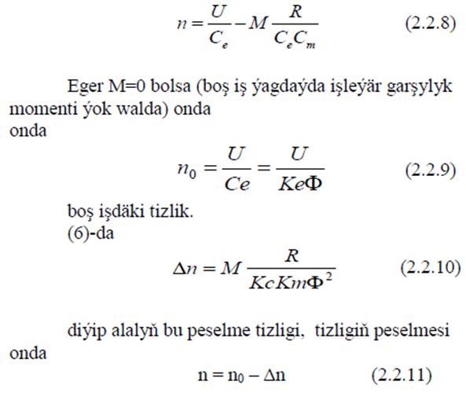

Slide 7
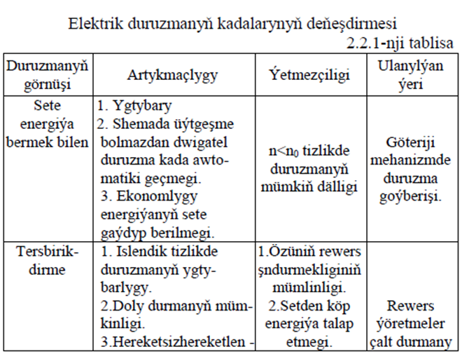

Slide 8
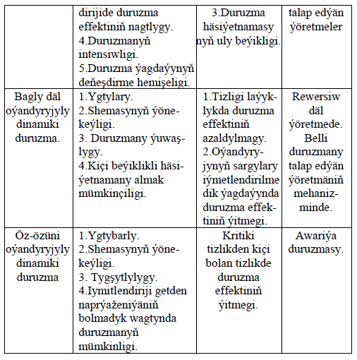

Slide 9

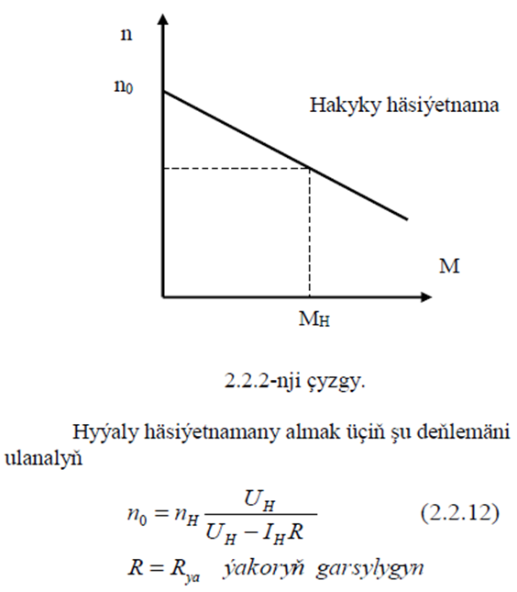

Slide 10
